Slide 1
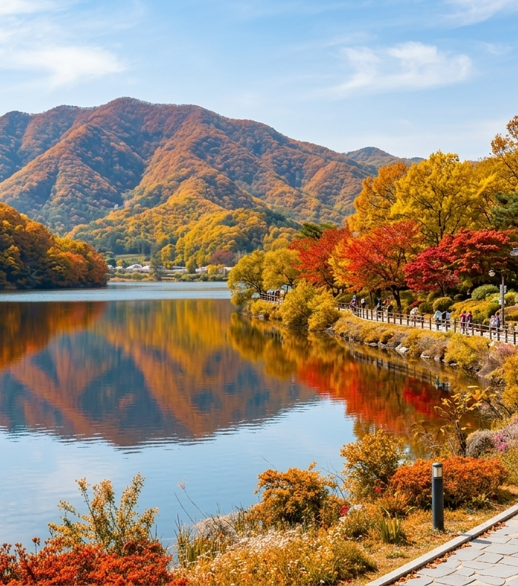
이천 아이맵
이천 나들이를 위한
콤팩트 가이드
자세한 정보를 찾기 전에
훑어보는 메뉴판 같은 페이지
Notes:
발표 한 줄 소개: 이천 나들이를 계획하는 가족이 먼저 훑어보는 메뉴판 같은 웹페이지입니다. 사진 출처: 프로젝트 images/spots/seolbong.jpg의 메타데이터.

Slide 2
누구를 위한 페이지인가
미취학·초등 저학년 아이와 함께
가족 나들이를 하는 사람
겪는 불편
체험·식사 정보가 여러 곳에 흩어져 있어
각각 찾아봐야 합니다.
아이의 연령까지 고려해 정보를 모으고
나들이 계획을 세우기가 어렵습니다.
Notes:
타깃과 문제 정의는 발표자가 직접 답한 내용입니다. 특정 연령에 맞는 모든 정보를 자동으로 판정한다는 뜻은 아닙니다.

Slide 3
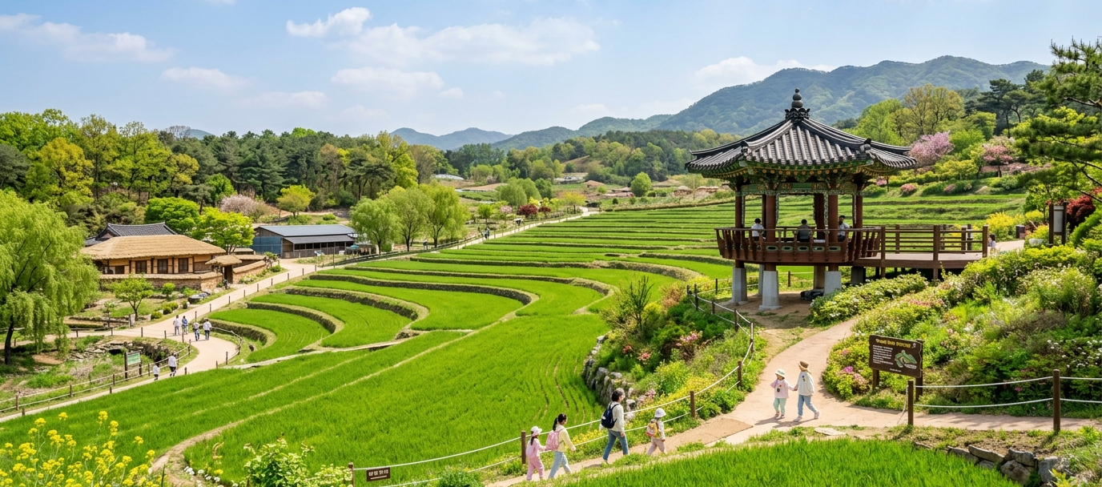
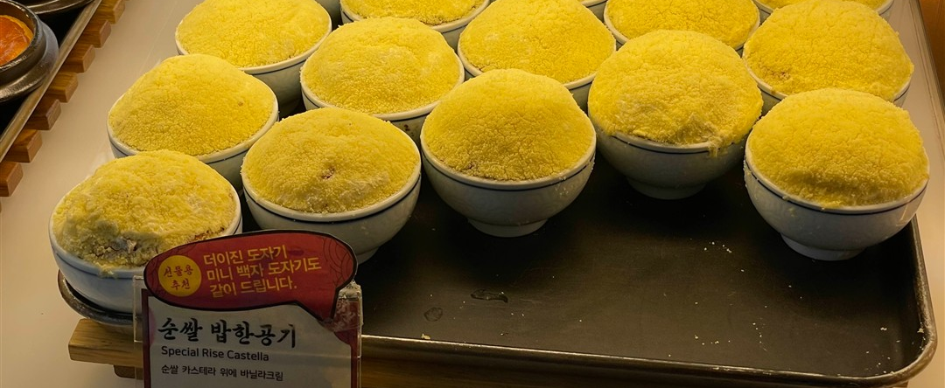
이천에서 보여주고 싶었던 것
쌀과 먹거리
자연과 공원
아이가 즐길 체험
수도권에서의 접근성
Notes:
발표자가 꼽은 이천의 강점 네 가지입니다. 사진: 프로젝트 images/spots/farmpark.jpg, design/ijin-05-rice-dessert.jpg. 사진의 저작권·출처 표시는 원본 프로젝트 메타데이터를 따릅니다.

Slide 4
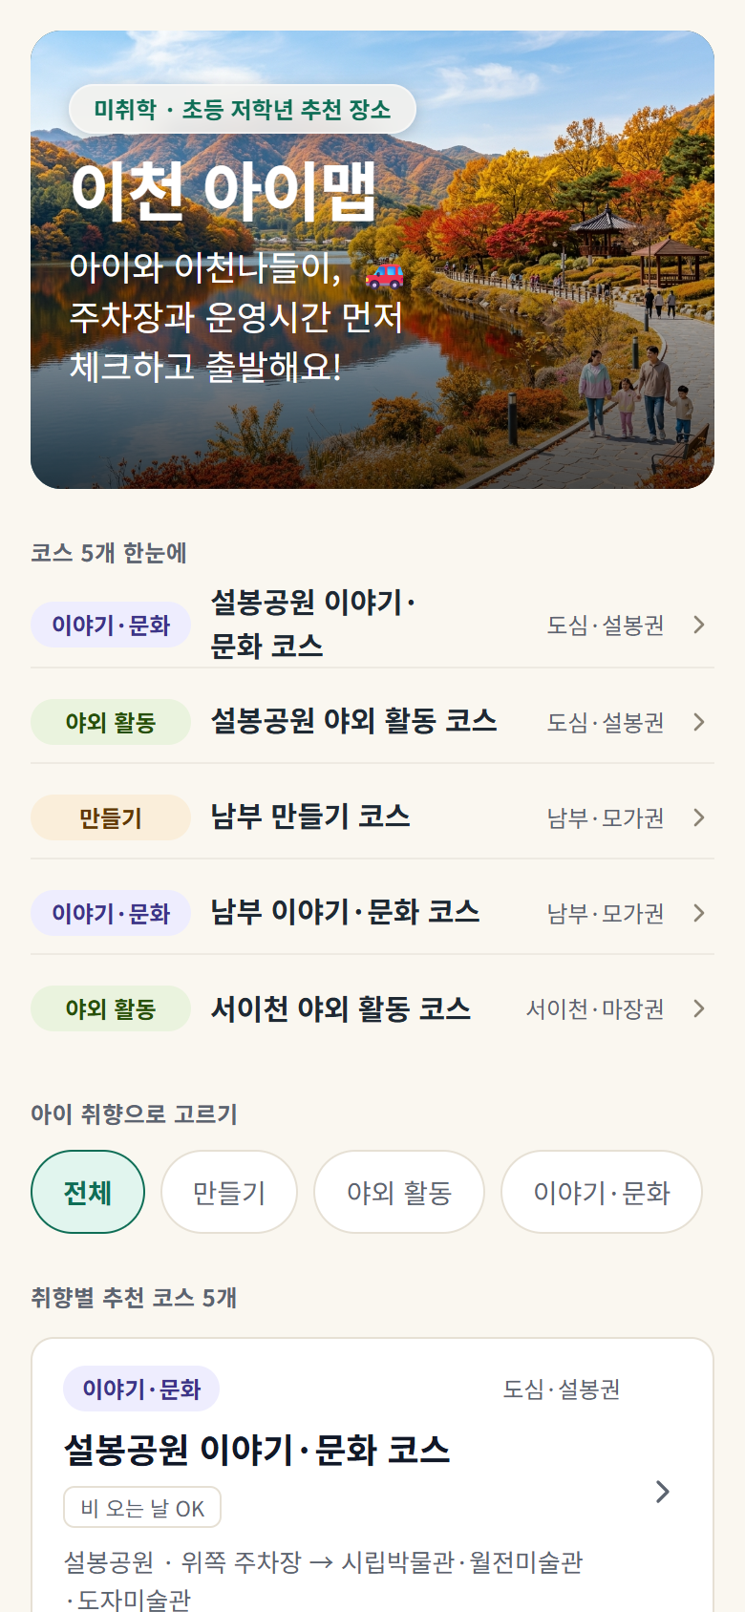
먼저 훑어보는
나들이 메뉴판
이천을 처음 찾는 가족이
선택지를 빠르게 비교할 수 있습니다.
취향별 코스 5개
만들기 · 야외 활동 · 이야기·문화
코스를 고르면 주차·장소·식당 정보를 확인
Notes:
서비스 콘셉트는 발표자 표현인 ‘콤팩트 가이드’와 ‘메뉴판 느낌’을 반영했습니다. 실제 페이지 화면을 캡처했습니다. 코스 수와 기능은 현재 프로젝트 화면 기준입니다.

Slide 5
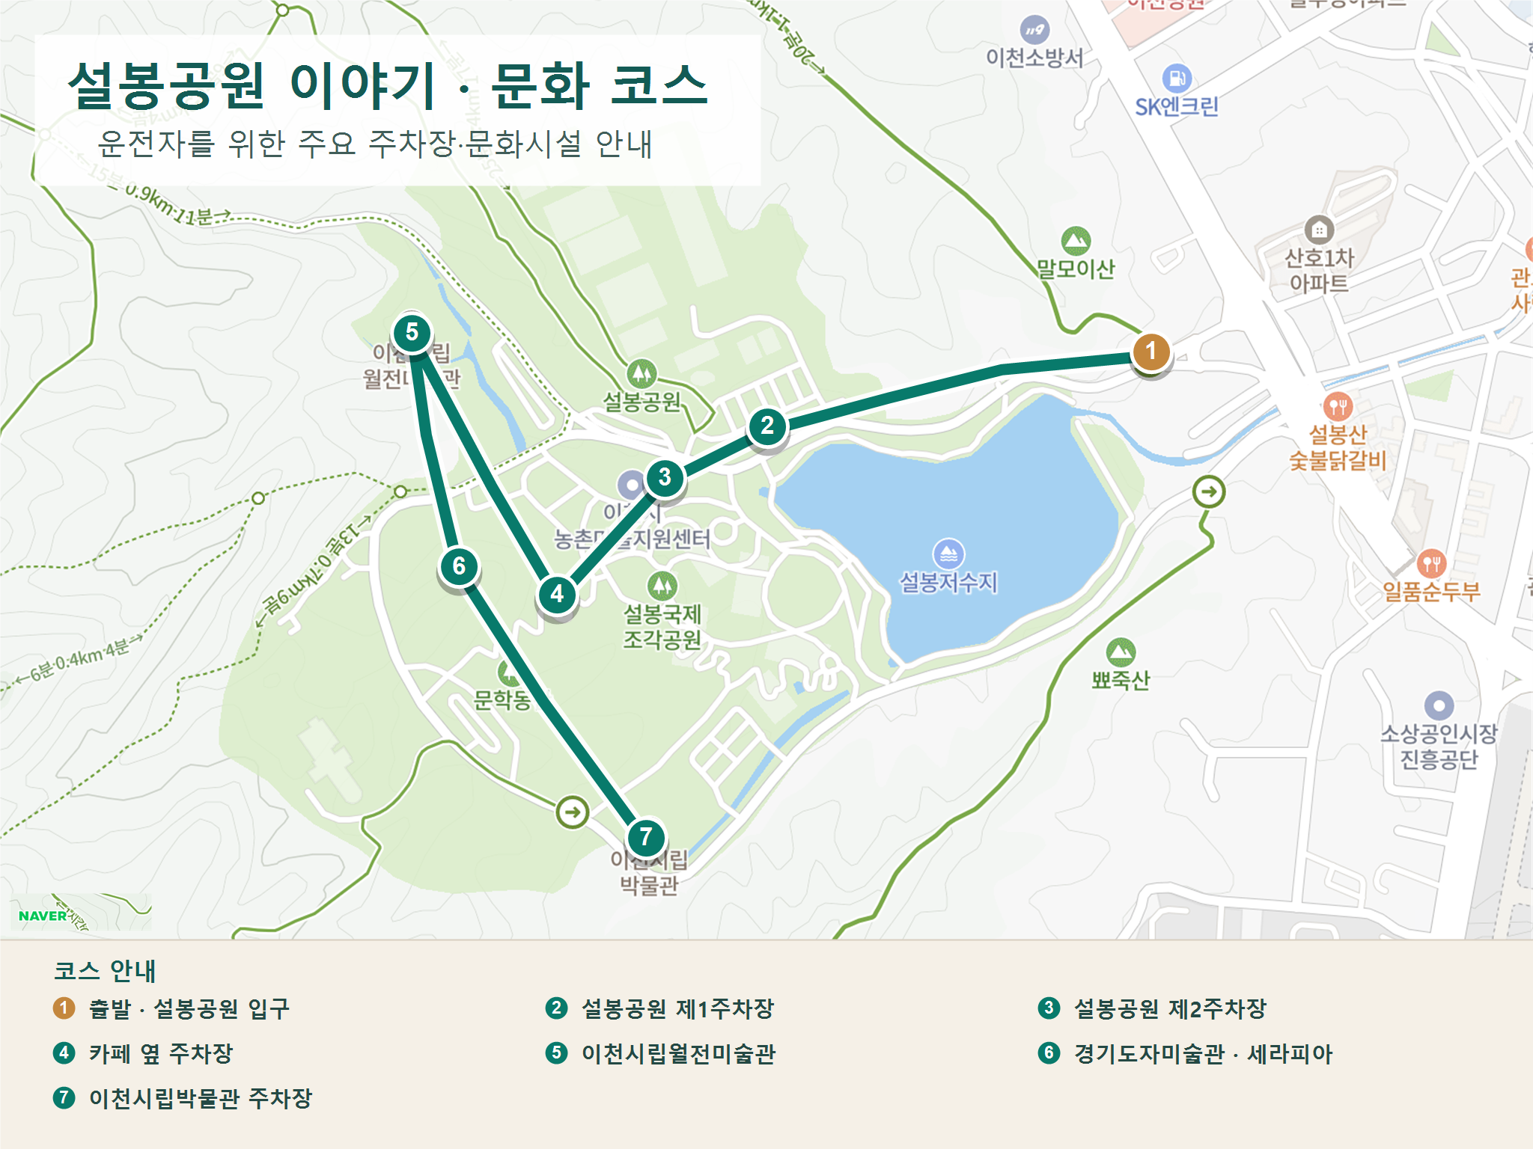
현장에서 필요한 정보를 한곳에
어느 주차장에 대고
어디로 들어갈지
스팟 약도에 이동 경로를 표시하고,
직접 방문하며 얻은 팁을 담았습니다.
출발 전 짧게 보고,
현장에서는 다시 확인할 수 있게
Notes:
강조할 결과물: 주차·진입 안내, 스팟 약도의 경로 표시, 방문 팁. 약도 출처: 프로젝트 images/maps/seolbong-map.png. 약도의 바탕 지도 출처 표시는 이미지 안에 있습니다.

Slide 6
공개 후에도 고치기 쉬운 구조
일반 방문자 화면에서는 편집 버튼을 숨겼습니다.
배포 주소에 ?edit=true를 붙이면 사진 편집 화면 확인
로컬에서 원클릭 저장 → GitHub 반영 → Vercel 재배포
Notes:
배포 주소에서는 ?edit=true로 사진 편집 UI를 확인할 수 있습니다. 실제 영구 저장 버튼은 코드상 localhost의 로컬 미리보기 서버에서만 활성화됩니다. 로컬에서 버튼을 누르면 GitHub에 사진 파일과 목록을 푸시합니다. Vercel이 해당 GitHub 저장소와 연결돼 있다면 이후 재배포됩니다. 실제 페이지 화면을 캡처했습니다.

Slide 7
배운 점과 다음 활용
이번에 배운 점
앞으로 해보고 싶은 일
기획을 여러 번 고치며 일정이 늦어졌습니다.
다음에는 핵심 초안을 먼저 구현해 보고
기획을 다듬고 싶습니다.
웹페이지를 기획하고 만든 경험을
실제 사업에 활용하고 싶습니다.
아임웹·카페24 같은 플랫폼과
직접 코딩한 페이지를 결합한
홈페이지에도 도전하겠습니다.
유지관리 기능에 시간을 많이 써서
콘텐츠를 더 채우고 새로운 구현 방식을
시도할 시간이 부족했습니다.
Notes:
발표자 답변을 바탕으로 정리한 성찰과 계획입니다. 이는 앞으로의 시도이며 현재 구현 결과로 소개하지 않습니다.

